Slide 1
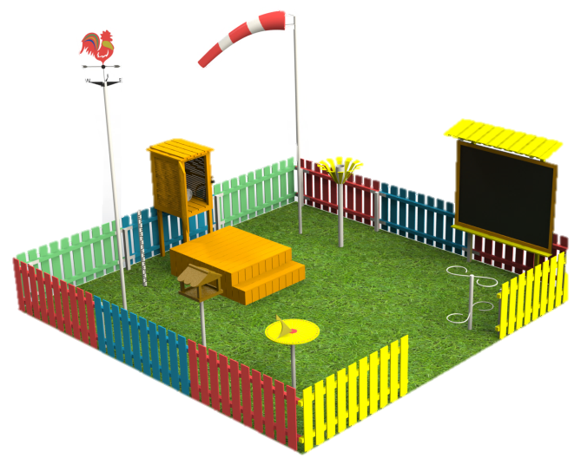
Муниципальное автономное дошкольное образовательное учреждение «Детский сад № 47 комбинированного вида» Юридический адрес 624440, Свердловская область, г. Краснотурьинск, ул. Клубная, 12 телефон 8 (34384) 3-02-79 e-mail: mbdou47@bk.ru
ИНЖЕНЕРНАЯ КНИГА
«ЮНЫЕ МЕТЕОРОЛОГИ»
Создание метеостанции на территории
прогулочного участка
Подготовили инженерную книгу
воспитанники старшей группы № 6
Просвирин Савелий
Шевелёв Дмитрий
Руководители: воспитатели
Давидян Алёна Владимировна
Егорова Елена Александровна

Slide 2
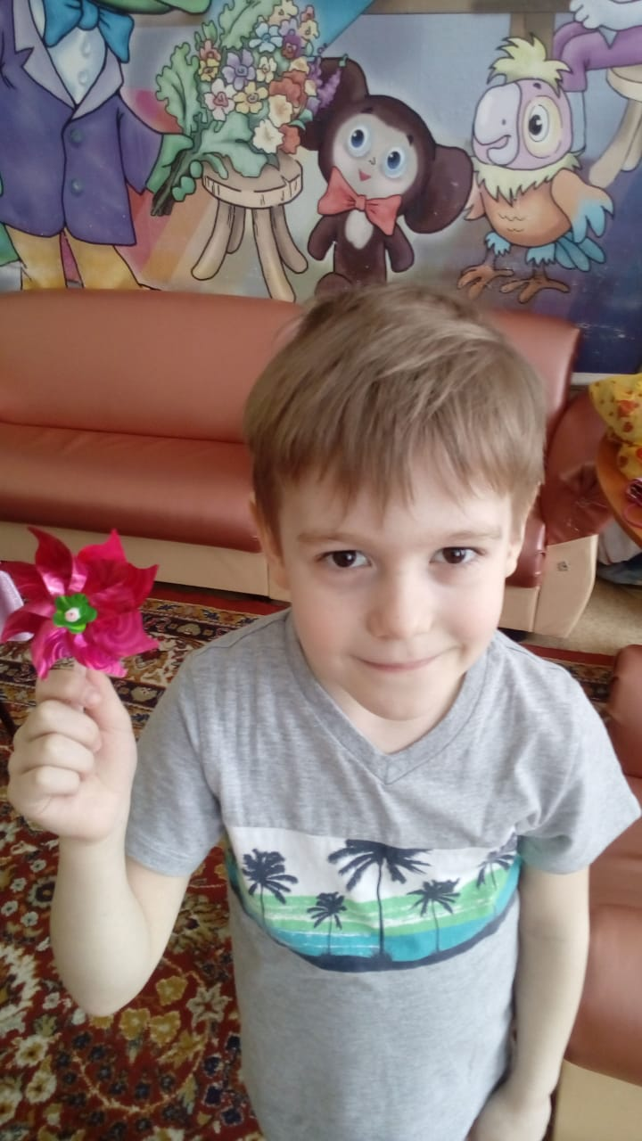
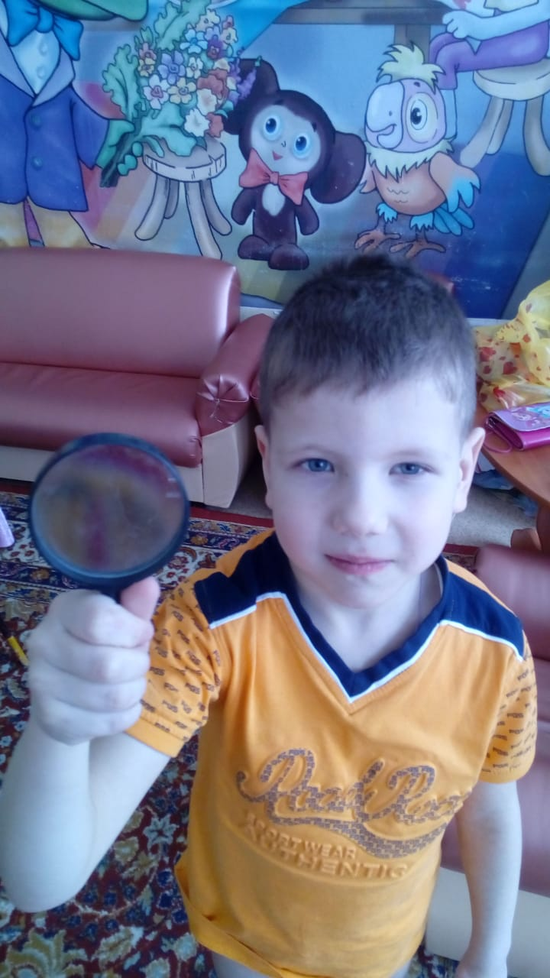
Наша команда: «Юные метеорологи»
Савелий-
Генератор идей
Дмитрий- Разработчик проекта
Наш девиз: «У природы, нет плохой погоды
Каждая погода благодать!»

Slide 3
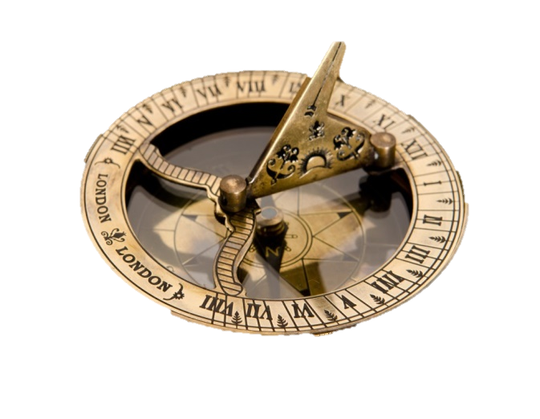
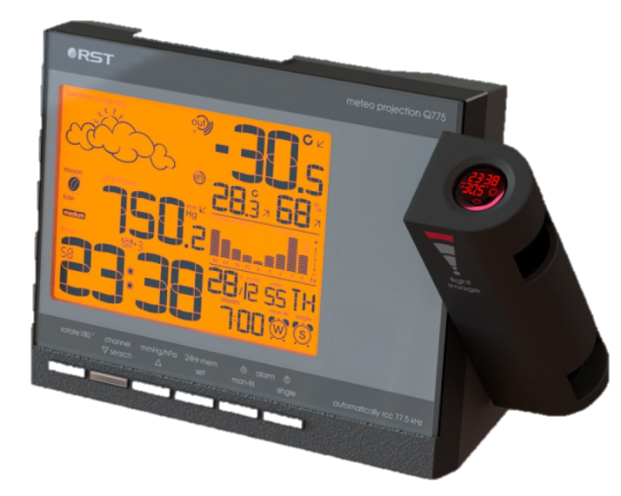
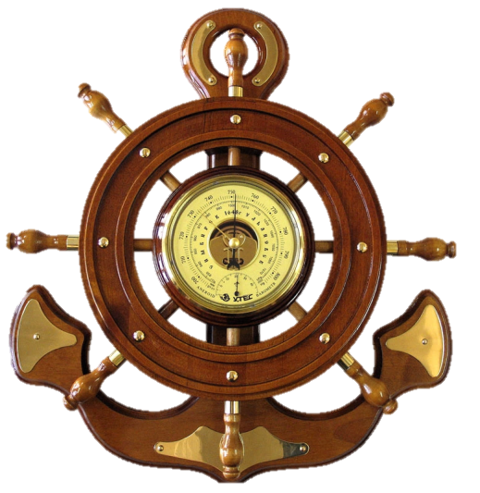
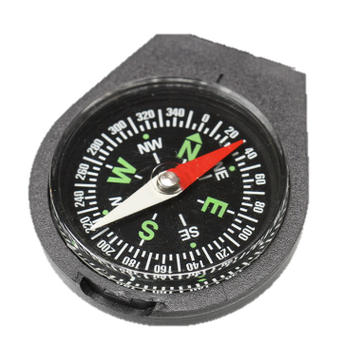
После прочтения воспитателем рассказа С. Николаевой «Что такое кислотный дождь?» нам стало интересно-что такое погода и отчего она зависит? Как взрослые узнают прогноз погоды? И мы решили оборудовать на нашем прогулочном участке метеорологическую станцию, тогда мы сможем наблюдать, проводить эксперименты, анализировать, составлять прогноз погоды.
Актуальность:

Slide 4
Цель : Создание мини-метеостанции на прогулочном участке
группы №6
Задачи:
*Познакомиться с профессией метеоролог * Познакомиться с приборами- помощниками: термометр, дождемер, флюгер, снегомер, ветряной рукав, компас, барометр и др. *Оборудовать с помощью родителей на прогулочном участке мини- метеостанцию.

Slide 5
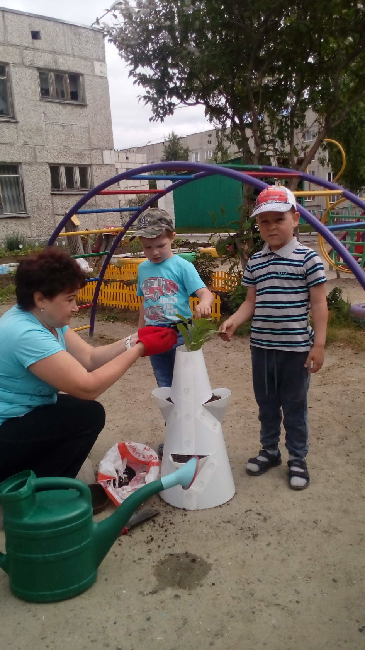
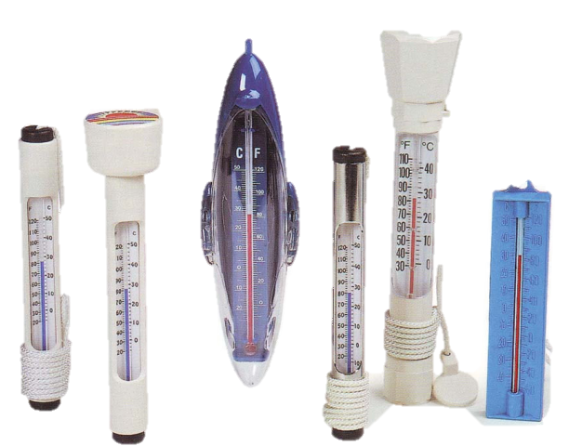
Подготовка проекта
От воспитателей мы узнали, что такое погода, какими бывают термометры, познакомились с растениями - барометрами ,узнали ,что есть птицы- метеорологи и насекомые - предсказатели погоды.

Slide 6
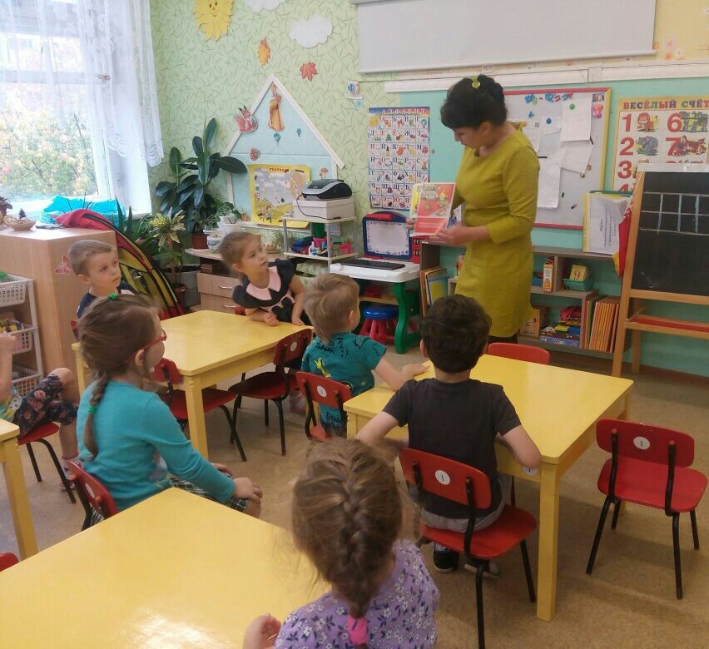
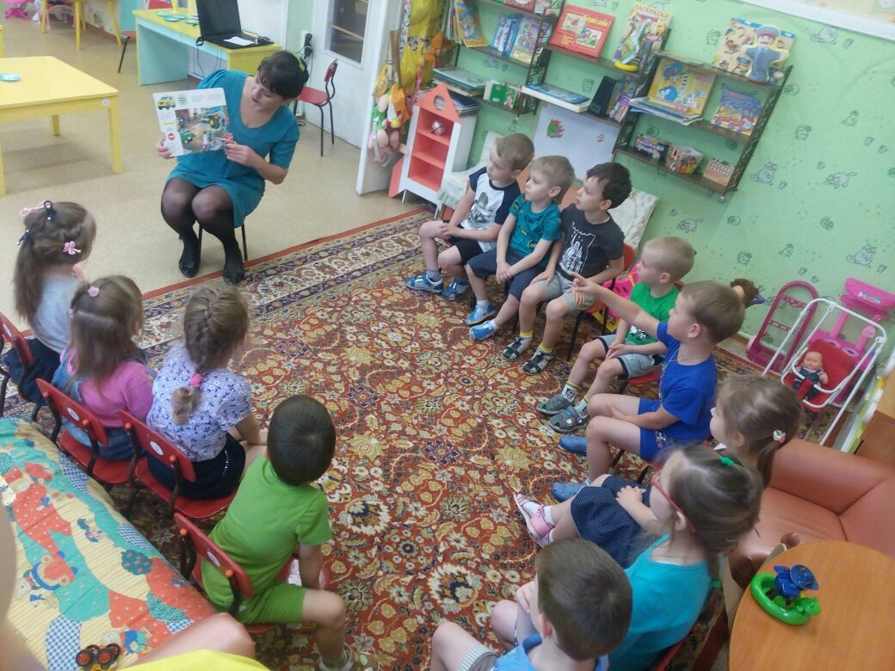
Читали художественную литературу и рассматривали иллюстрации

Slide 7
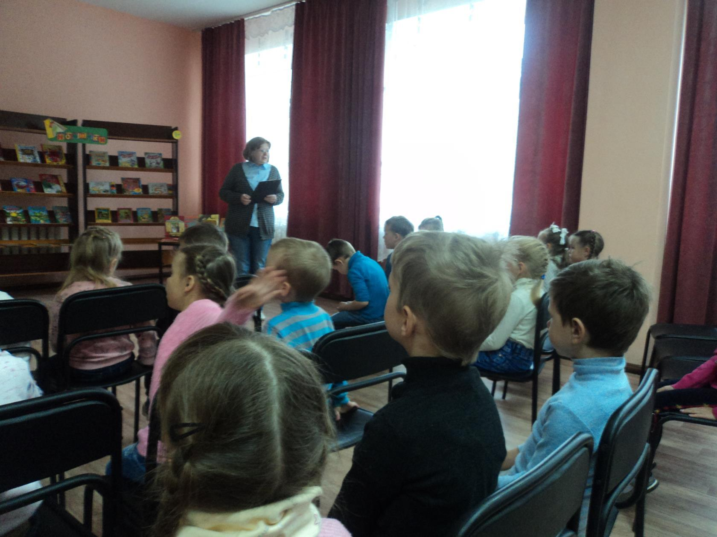
. Мы ходили в библиотеку ,где узнали о истории зарождения метеорологии, познакомились с работой метеостанции и ее оборудованием .

Slide 8
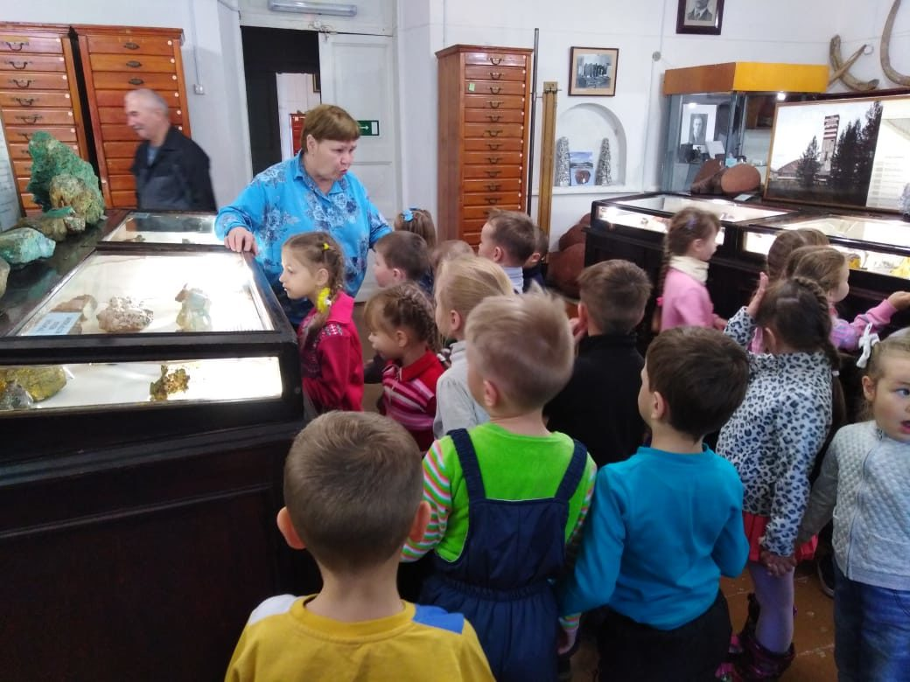
Посетили «Станцию юных натуралистов», где познакомились с растениями и животными- синоптиками.

Slide 9
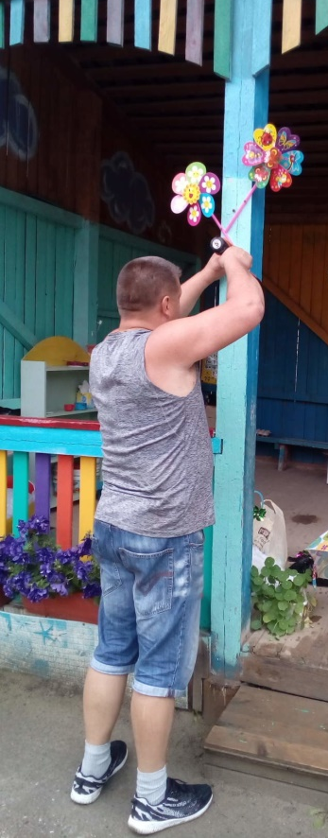
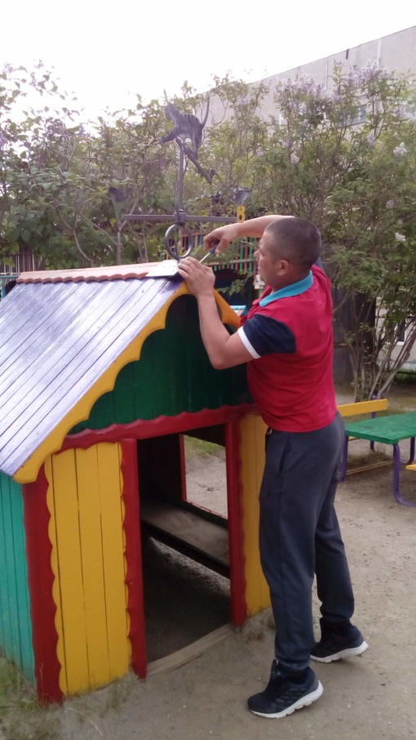
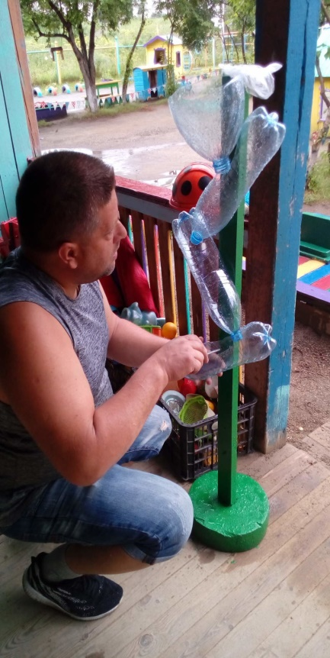
После полученных знаний, мы попросили родителей изготовить необходимые метеорологические приборы ,с помощью которых можно наблюдать за погодой. Родители взялись за работу. Димин папа сделал нам флюгер, ветряной рукав, для определения силы и направления ветра. Папа Савелия- дождемер, для определения количества выпавших осадков.

Slide 10
Затем мы нарисовали схему проектируемого объекта, отметили где будут расположены необходимые приборы.
.
????????????????
Рисунок-схема

Slide 11
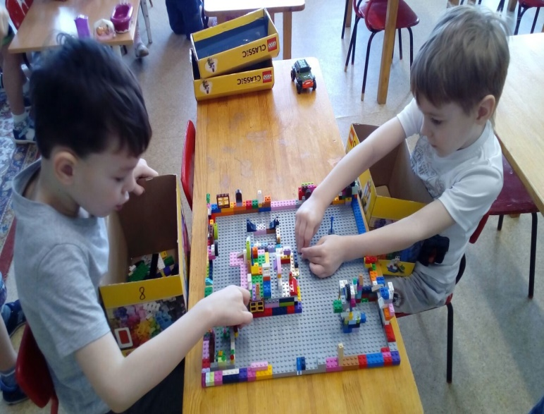
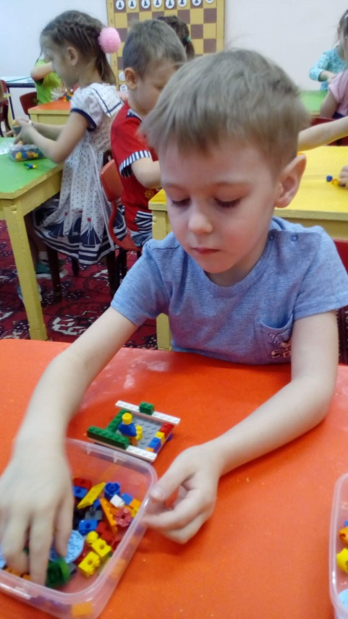
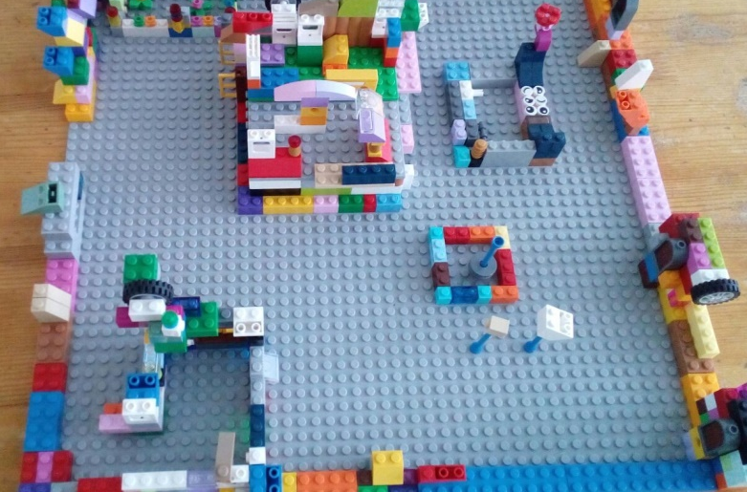
Сконструировали модель будущей метеостанции

Slide 12
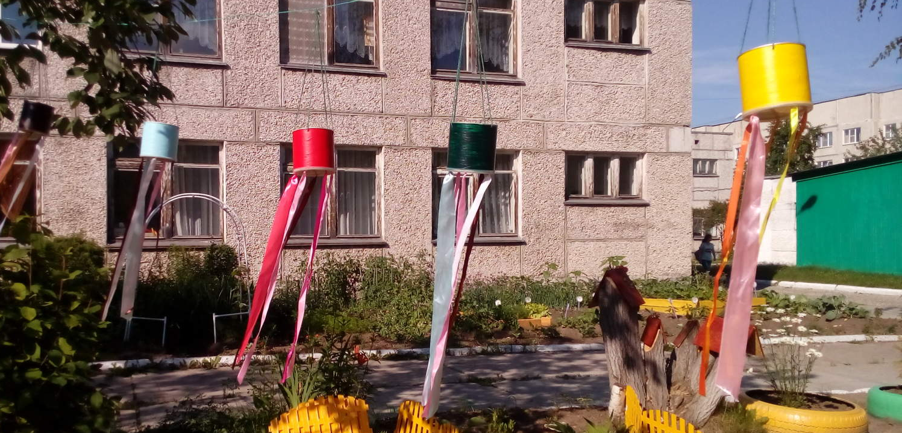
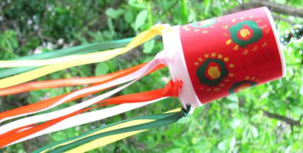
Вместе с воспитателями мы изготовили султанчики и вертушки для определения ветра.

Slide 13
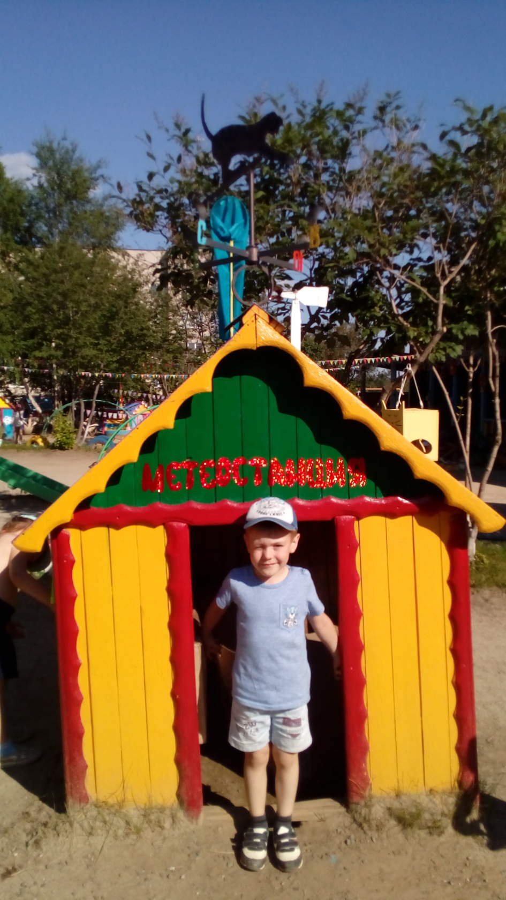
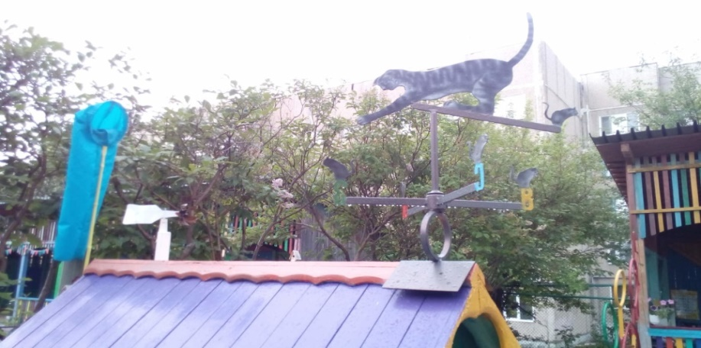
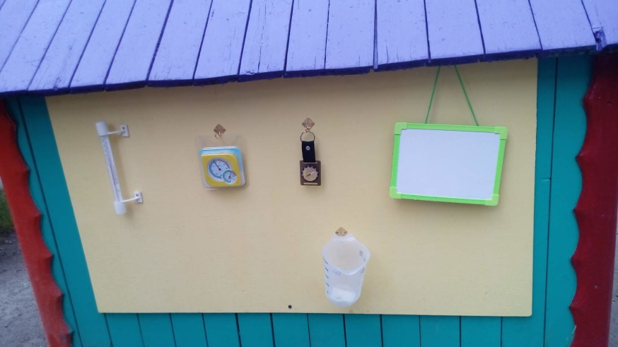
После проведенной работы мы оборудовали на участке мини-метеостанцию. Вот что у нас получилось!

Slide 14
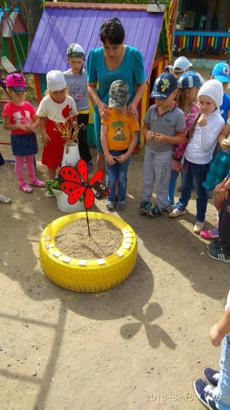
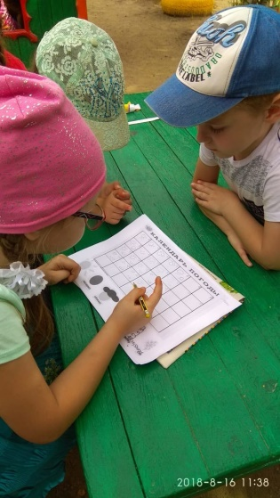
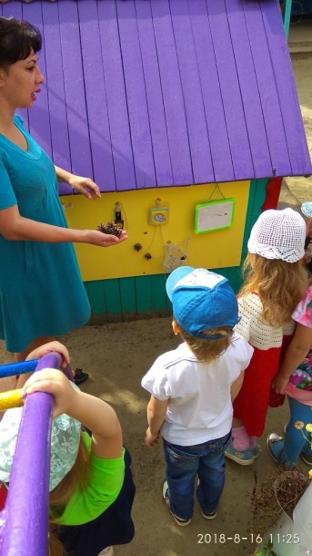
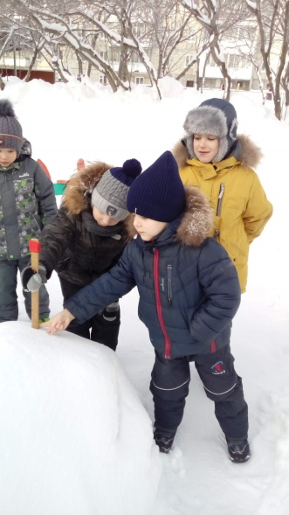
Работа на метеостанции позволила нам ежедневно наблюдать за небом и облачностью с помощью рамки облаков. Ветряной рукав помогает определять силу ветра. С помощью флюгера- стороны света и направление ветра. Шишка - гидрометр определяет влажность воздуха, а количество осадков измеряем с помощью дождемера. Температуру воздуха - термометром. Солнечные часы помогали определять время. В зимнее время мы используем снегомер - для измерения толщины снежного покрова. Все показания приборов фиксируем в календаре погоды.

Slide 15
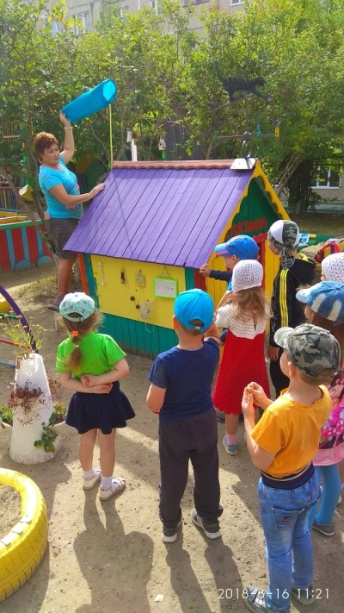
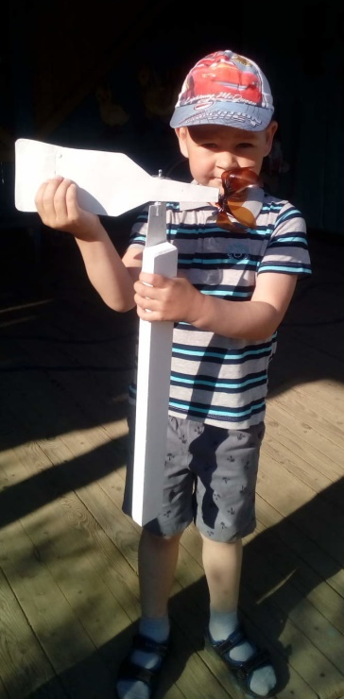
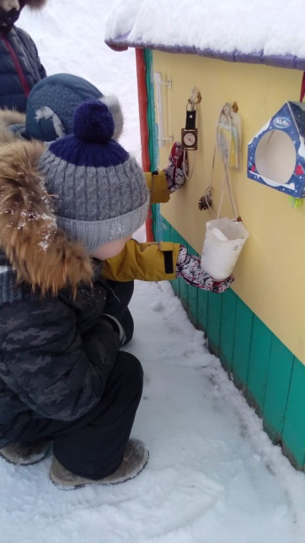
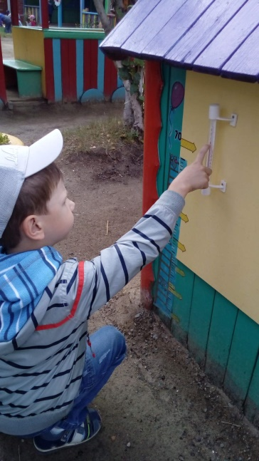
Вывод:
После создания мини- метеостанции наблюдения за погодой стали более интересными. Мы узнали ,какие бывают метеоприборы, научились ими пользоваться, с увлечением выполняли задания, отгадывали загадки, играли, использовали народные приметы по определению погоды.

Slide 16
Список литературы:
Баранникова Э., Тарасевич П. Создание развивающей среды на участке детского сада // Ребенок в детском саду. – 2002.- №3. – с.76. Богомолова Н. И. Развивающая среда в экологическом образовании дошкольников : // Воспитатель дошкольного образовательного учреждения. – 2009. - №5 – с.19-21 Виноградова Н. А., Панкова Е. П. Образовательные проекты в детском саду. Пособие для воспитателей. –М.: Айрис- пресс, 2008. -208 с. Иванова А. И. Методика организации экологических наблюдений и экспериментов в детском саду: Пособие для работников дошкольных учреждений. - М.: ТЦ Сфера, 2004. - 113 с. Кузнецова Л. В. Взаимодействие детского сада и семьи

